Slide 1





Napredno korištenje proračunske tablice za analizu logističkih podataka
Optimizacija transporta
BAS4SC
Business Analytics Skills
for the Future-proofs Supply Chains
Broj projekta – 2022-1-PL01-KA220-HED-000088856

Slide 2
Sadržaj
Temeljne definicije transportnog sustava
Priroda i važnost optimizacije prometnog sustava
Optimizacijsko modeliranje prometnog sustava
Primjer transportnog zadatka u MS Excelu.

Slide 3
Definicija transporta
Transport spada u područje proizvodnje materijalnih usluga, obavlja prijevoz ljudi i robe, osigurava distribuciju i opskrbu sirovinama i proizvodima industrije i poljoprivrede svih regija svijeta. u zemlji i inozemstvu .
Glavna zadaća transporta je potpuno i pravodobno zadovoljiti prometne potrebe nacionalnog gospodarstva i stanovništva, povećati učinkovitost i kvalitetu trasnportne mreže. S obzirom na vodeću ulogu transporta u tržišnom gospodarstvu, upravljanje transportom izdvojeno je u posebno područje koje se naziva transportna logistika .
Izvor: Yahiaoui , 2019., str. 190-199, Vakulenko & Evreenova , 2019.

Slide 4
Transportna logistika elementi
Transportna logistika
tereti
konsolidacijske stanice
transportna čvorišta
transportna mreža
vozni park
rukovanje opremom
Sudionici logističkog procesa
transportni kontejneri
pakiranje
Izvor: Yahiaoui , 2019., str. 190-199, Vakulenko & Evreenova , 2019.

Slide 5
Definicija optimizacije transporta
Optimizacija transportnog sustava istraživanje i rad povezani su s važnim pitanjima prometne politike, igrajući važnu ulogu u razvoju teorije ekonomije prometa.
Optimizacija u transportu vrlo je širok pojam koji obuhvaća različite procese. Njihov cilj je poboljšati položaj strana uključenih u prijevoz (pošiljatelja, primatelja, zaposlenika) .
Izvor: De Maio, Vitetta , 2015.; Optifacility , pristupljeno 30.05.2024

Slide 6
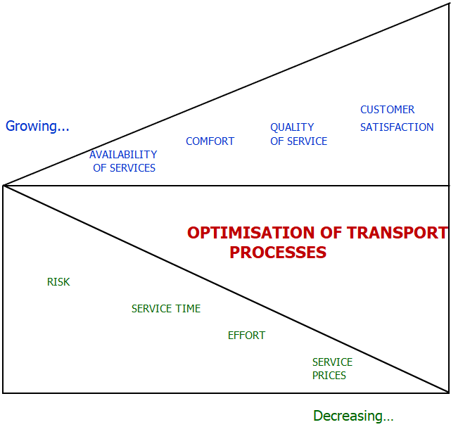
Prednosti optimizacije​
KVALITETA USLUGE
ZADOVOLJSTVO KUPACA
Prednosti pravilno provedenog procesa optimizacije uključuju :
  povećana sigurnost ;
  bolja kvaliteta usluge ;
  veća dostupnost dobara i usluga .
Raste …
UDOBNOST
DOSTUPNOST USLUGA
OPTIMIZACIJA TRANSPORTNIH PROCESA
RIZIK
VRIJEME SERVISA
NAPOR
CIJENE USLUGA
Smanjenje ...
Slika 1 : Promjene nastale korištenjem optimizacije transportnih procesa
Izvor: Zajdel, Filipowicz, 2008., str. 999

Slide 7

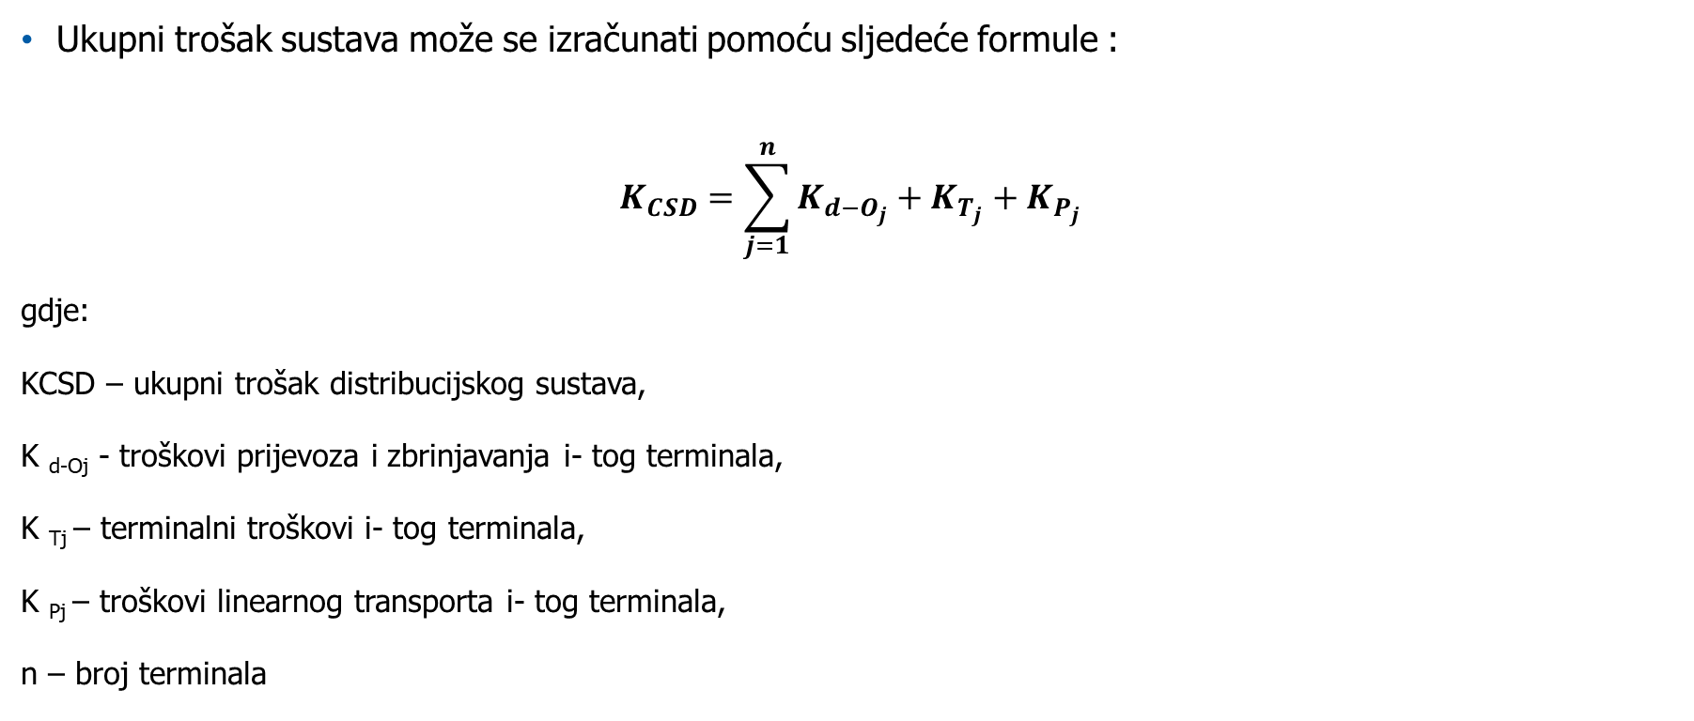
Troškovi distribucijskog sustava​
Ukupni trošak sustava može se izračunati pomoću sljedeće formule :
$$K_{CSD}=\sum_{j=1}^{n}{K_{d−O_{j}}}+K_{T_{j}}+K_{P_{j}}$$
gdje:
KCSD – ukupni trošak distribucijskog sustava,
K _{d-Oj} - troškovi prijevoza i zbrinjavanja i- tog terminala,
K _{Tj} – terminalni troškovi i- tog terminala,
K _{Pj} – troškovi linearnog transporta i- tog terminala,
n – broj terminala
Izvor: Milewski, 2011., str. 67

Slide 8
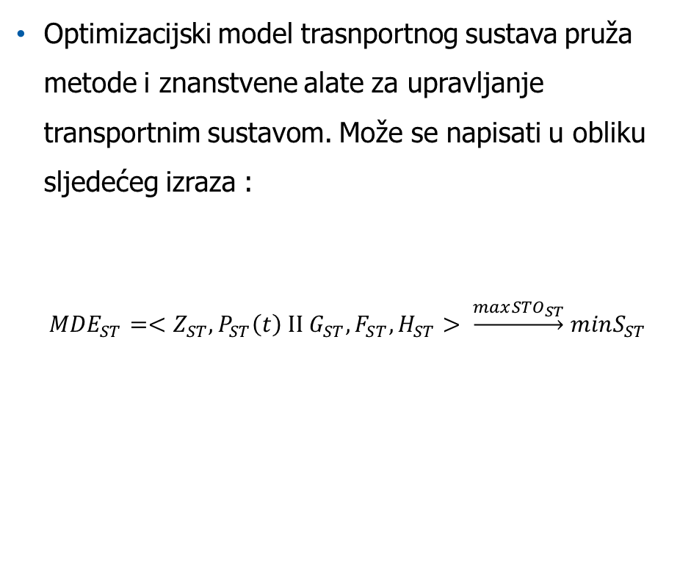
Optimizacijski model transportnog sustava
Optimizacijski model trasnportnog sustava pruža metode i znanstvene alate za upravljanje transportnim sustavom. Može se napisati u obliku sljedećeg izraza :
$${MDE}_{ST}=<Z_{ST}, P_{ST}\left(t\right) II G_{ST}, F_{ST}, H_{ST}> \underset{→}{max{STO}_{ST}} minS_{ST}$$
gdje:
Z _{ST} – skup operativnih (logističkih) resursa ST sustava,
P _{ST} - skup operativnih (logističkih) procesa ST sustava,
G _{ST} – skup ograničenja i rubnih uvjeta ST sustava,
F _{ST} – funkcija kriterija rada ST sustava,
H _{ST} – skup prihvatljivih rasporeda rada za ST sustav,
S _{ST} – globalni troškovi funkcioniranja transportnog makrosustava ST,
STO – logistički standardi korisničke usluge u transportnom sektoru.
Izvor: Ficoń , 2010., str. 126

Slide 9
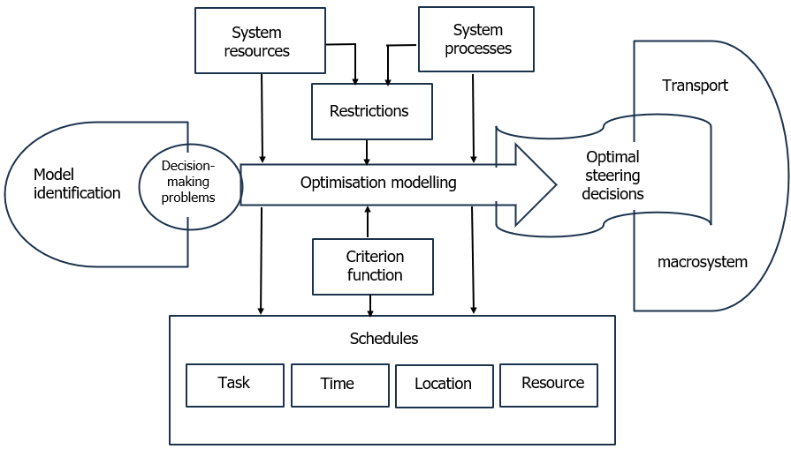
Optimizacijsko modeliranje transportnog sustava
Resursi
Procesi
Prijevoz
Ograničenja
Optimalno odluke o upravljanju
Identifikacija
Problemi odlučivanja
Optimizacija modeliranje
Funkcija kriterija
Makrosustav
Raspored
Zadatak
Vrijeme
Mjesto
Resurs
Slika 2: Koncept optimizacijskog modeliranja prometnog sustava
Izvor: Ficoń , 2010., str. 126

Slide 10
Definicija optimizacije rute
Jedna od osnovnih komponenti optimizacije transporta je optimizacija rute . To uključuje dizajniranje ruta za vozila koja se koriste za prijevoz robe kako bi se optimizirali profit i usluga korisnicima .
R oute optimizacija je jedna od osnovnih komponenti optimizacije transporta . To uključuje dizajniranje ruta za vozila koja se koriste za prijevoz robe kako bi se optimizirali profit i usluga korisnicima
Izvor: Gaspars-Wieloch , H. u: Szymczak, M. (ur.), 2011.

Slide 11
Trgovački putnik i problemi
Trgovački putnik​​​ Problem (TSP) je klasični problem kombinatorne optimizacije, koji uključuje planiranje najkraće i najjeftinije transportne rute, koja prolazi kroz n specificiranih točaka slanja i primanja, sa zadanim troškovima putovanja između svakog para točaka .
Problem usmjeravanja vozila (VRP) je generalizacija TSP-a. U njemu je moguće imati više putnika (više vozila), uz mogućnost povratka u bazu više puta prije nego što se stigne na svih n lokacija.
Izvor: Optifacility , pristupljeno 30.05.2024

Slide 12
Problem trgovačkog putnika
TSP rješenja
razina zaliha proizvoda na svakoj točki slanja
obujam potražnje na svakoj prijemnoj točki
prijevoz od svake točke slanja do svake točke primanja
Izvor: Vinichenko , 2009., str. 133

Slide 13
Problem trgovačkog putnika
Ako je trošak putovanja izravno proporcionalan prevezenoj količini, imamo posla s linearnim transportnim zadatkom. U protivnom, ako ovaj uvjet nije ispunjen, transportni zadatak postaje nelinearni zadatak ;
Jedna od najpopularnijih metoda optimizacije je linearno programiranje ;
Iako je metoda linearnog programiranja prilično praktična, postoje ograničenja njezine upotrebe :
  problem koji se njime rješava mora biti deterministički formuliran ;
  problem treba podvrgnuti linearnoj aproksimaciji
  fiksni i varijabilni operativni troškovi logističkih objekata ne mogu se uzeti u obzir u linearnom programiranju .
Izvor: Silaen , Savaluddin , Tulus , 2019.; Plin, 2013.; Sierksma , 2002; Biethahn & Nissen, 1995; Coyle , Bardi , Langley , 2002

Slide 14
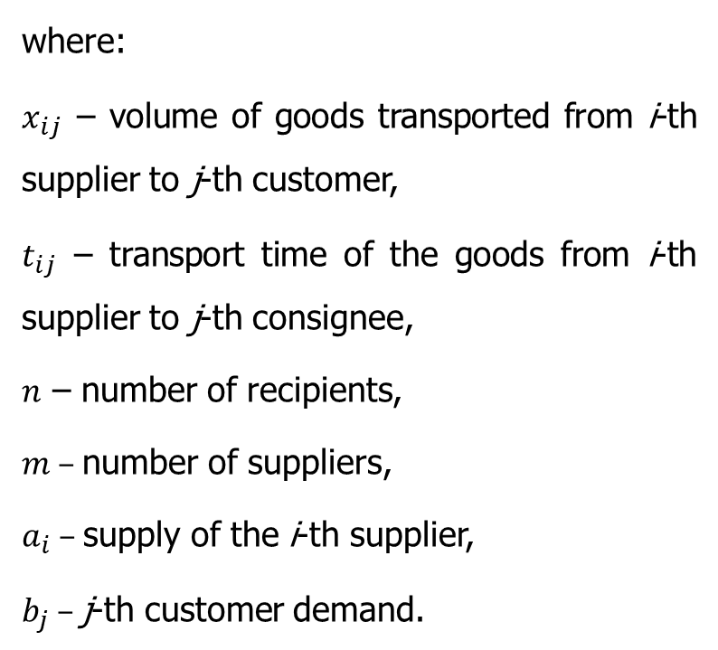
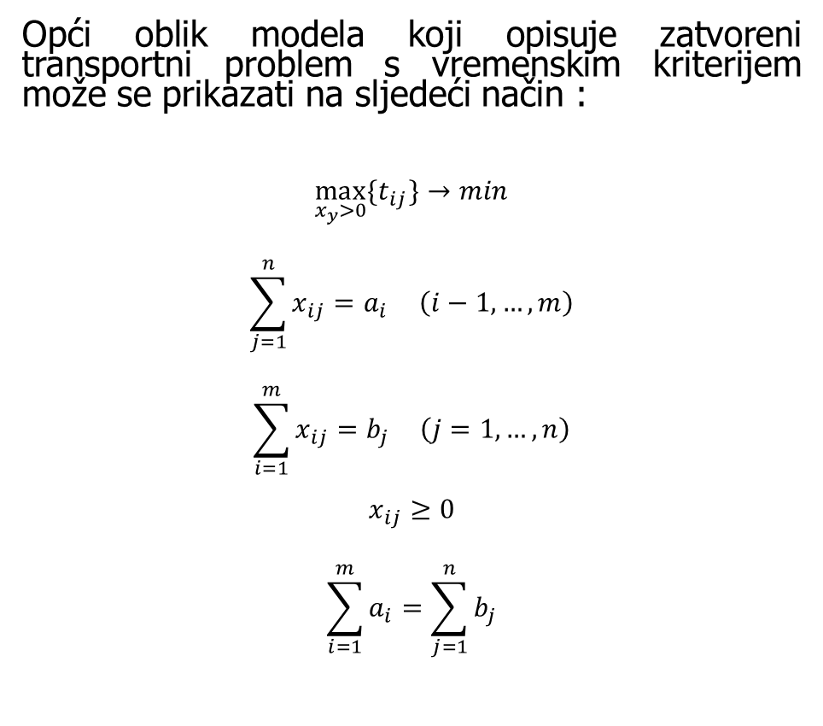
Matematički model transportnog zadatka
Opći oblik modela koji opisuje zatvoreni transportni problem s vremenskim kriterijem može se prikazati na sljedeći način :
$$\max_{x_{y}>0}{\{t_{ij}\}→min}$$
$$\sum_{j=1}^{n}{x_{ij}}=a_{i} \left(i−1,…,m\right)$$
$$\sum_{i=1}^{m}{x_{ij}}=b_{j } \left(j=1,…,n\right)$$
$$x_{ij}≥0$$
$$\sum_{i=1}^{m}{a_{i}}=\sum_{j=1}^{n}{b_{j}}$$
gdje:
$x_{ij}$– količina robe prevezene od i -tog dobavljača do j -tog kupca ,
$t_{ij}$– vrijeme prijevoza robe od i -tog dobavljača do j -tog primatelja ,
$n$– broj primatelja,
$m$ – broj dobavljača,
$a_{i}$– opskrba i - tog dobavljača ,
$b_{j}$– j - ti zahtjev kupca .
Izvor: Gaspars -Wieloch, H. u: Szymczak, M. (ur.), 2011., str. 14-15

Slide 15
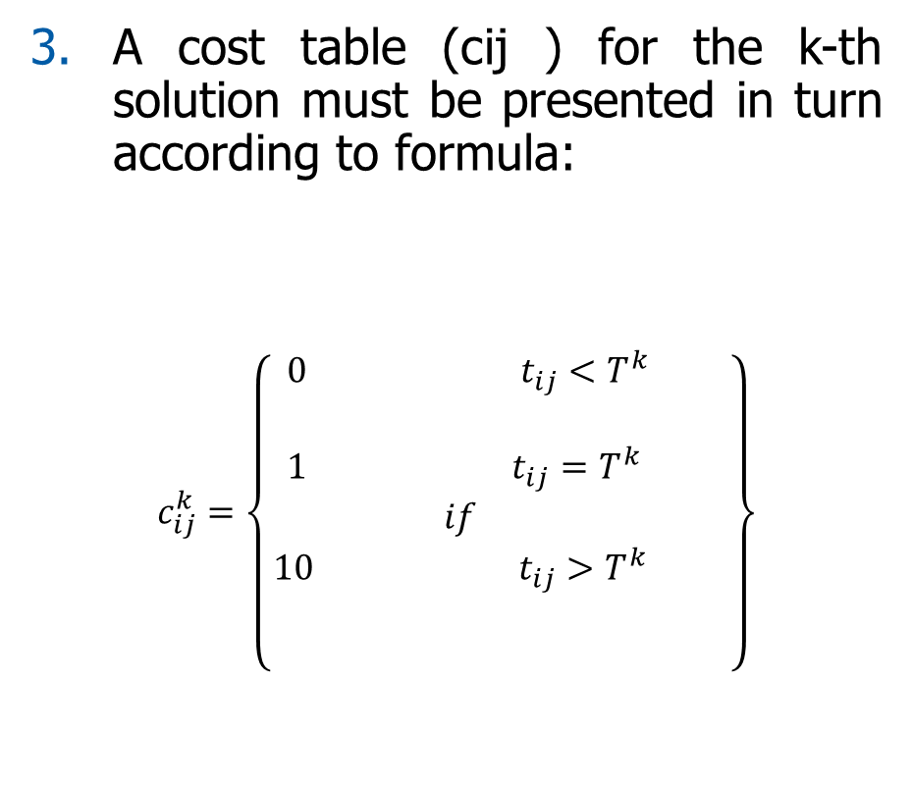
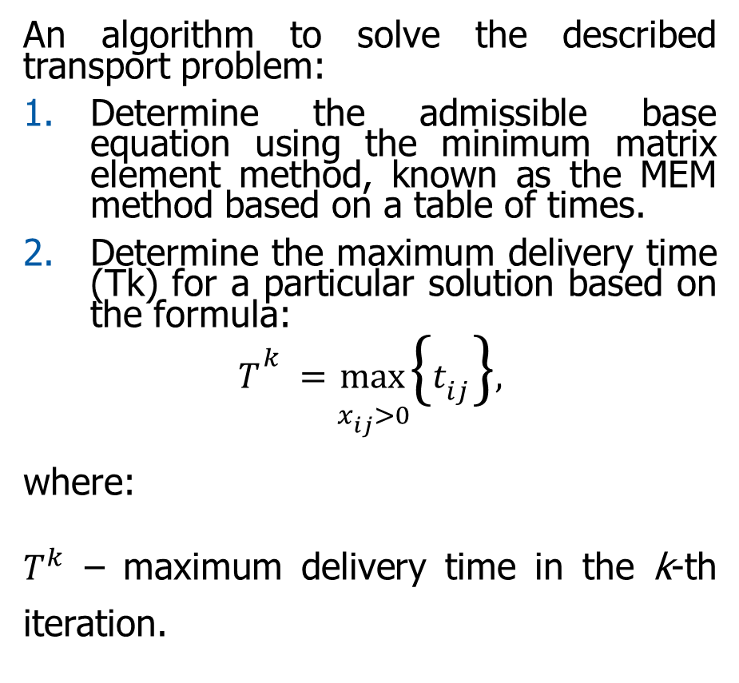
Matematički model transportnog zadatka
Algoritam za rješavanje opisanog transportnog problema :
Odredite dopuštenu baznu jednadžbu koristeći metodu minimalnog elementa matrice, poznatu kao MEM metoda na temelju tablice vremena.
Odredite maksimalno vrijeme isporuke (Tk) za određenu otopinu na temelju formule :
$$T^{k}=\max_{x_{ij}>0}\left\{t_{ij}\right\},$$
gdje:
$T^{k}$– maksimalno vrijeme isporuke u k -toj iteraciji
Tablica troškova (cij ) za k-to rješenje mora se prikazati prema formuli :
$$c_{ij}^{k}=\left\{\begin{aligned}\begin{aligned} 0 t_{ij}<T^{k} \\ \\ 1 { t}_{ij}=T^{k} \\ if \\ 10 { t}_{ij}>T^{k}\end{aligned} \\ \\ \end{aligned}\right\}$$
Izvor: Gaspars -Wieloch, H. u: Szymczak, M. (ur.), 2011., str. 14-15

Slide 16
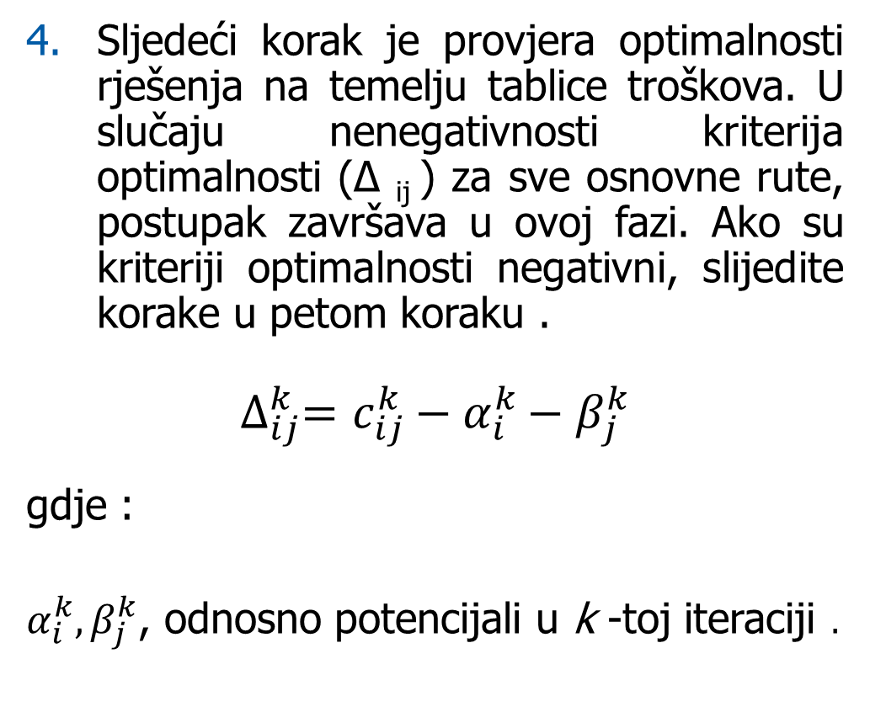
Matematički model transportnog zadatka
Sljedeći korak je provjera optimalnosti rješenja na temelju tablice troškova. U slučaju nenegativnosti kriterija optimalnosti (∆ _{ij} ) za sve osnovne rute, postupak završava u ovoj fazi. Ako su kriteriji optimalnosti negativni, slijedite korake u petom koraku .
$$∆_{ij}^{k}=c_{ij}^{k}−α_{i}^{k}−β_{j}^{k}$$
gdje :
$α_{i}^{k}, β_{j}^{k}$, odnosno potencijali u k -toj iteraciji .
Prihvatljivo osnovno rješenje treba ponovno odrediti, uzimajući u obzir najnegativniji kriterij optimalnosti, a zatim se vratiti na drugi korak .
Izvor: Gaspars -Wieloch, H. u: Szymczak, M. (ur.), 2011., str. 14-15

Slide 17
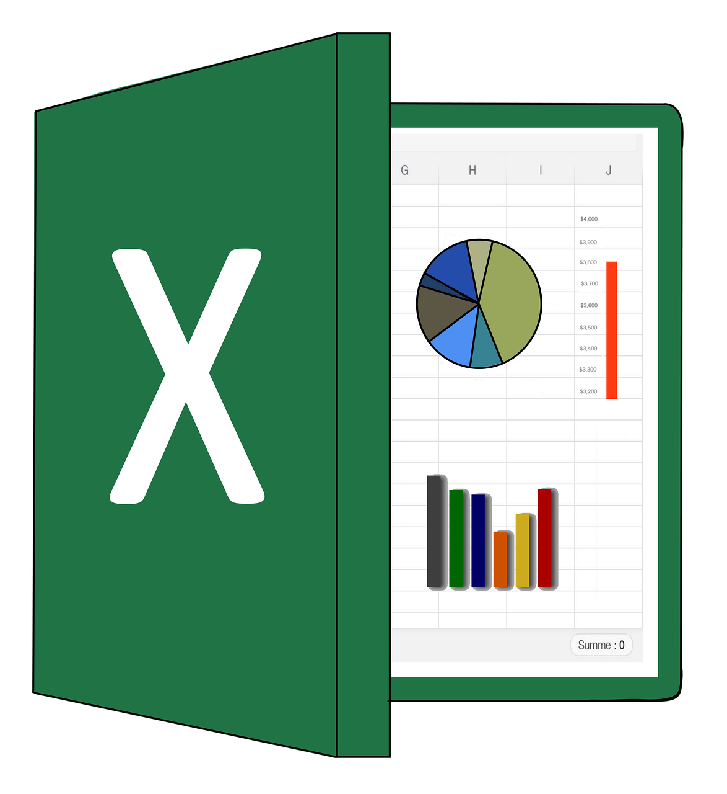
Transportni zadatak koristeći MS Excel i Solver

Slide 18
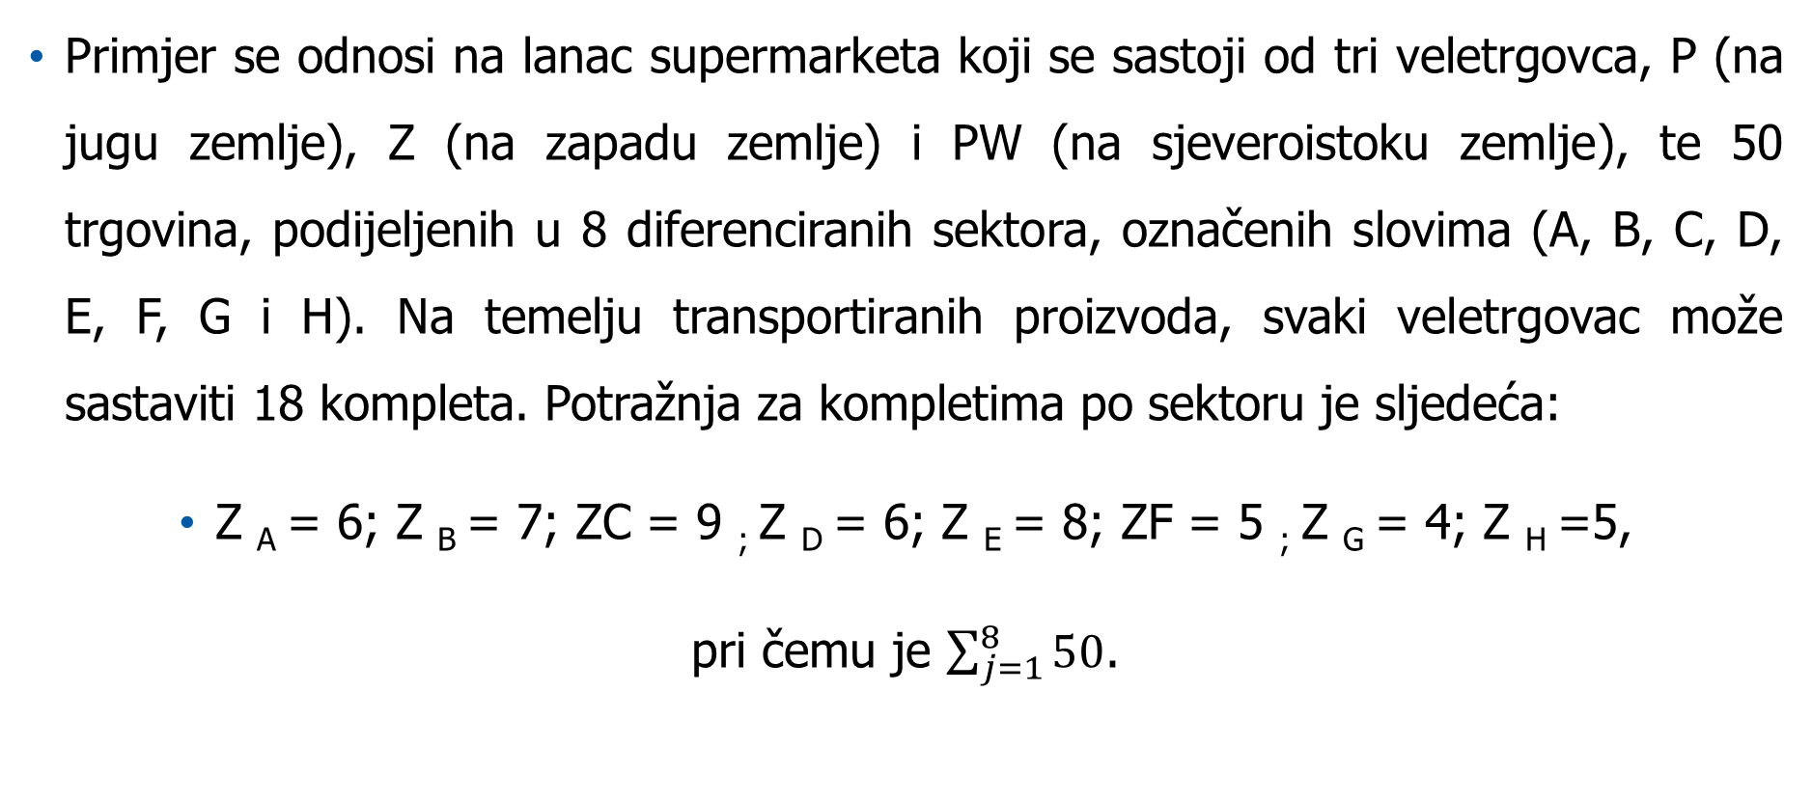
Transportni zadatak korištenjem MS Excela i Solvera – Primjer
Primjer se odnosi na lanac supermarketa koji se sastoji od tri veletrgovca, P (na jugu zemlje), Z (na zapadu zemlje) i PW (na sjeveroistoku zemlje), te 50 trgovina, podijeljenih u 8 diferenciranih sektora, označenih slovima (A, B, C, D, E, F, G i H). Na temelju transportiranih proizvoda, svaki veletrgovac može sastaviti 18 kompleta. Potražnja za kompletima po sektoru je sljedeća:
Z _{A} = 6; Z _{B} = 7; ZC = 9 ; Z _{D} = 6; Z _{E} = 8; ZF = 5 ; Z _{G} = 4; Z _{H} =5,
pri čemu je $\sum_{j=1}^{8}{50}$.
Izvor: Gaspars -Wieloch, H. u: Szymczak, M. (ur.), 2011., str. 17

Slide 19
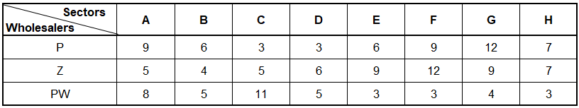
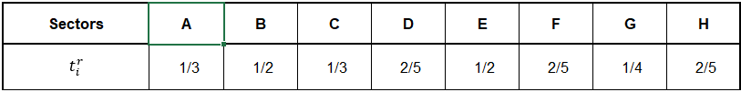
Transportni zadatak korištenjem MS Excela i Solvera – Primjer
prijevoza u sektoru, koje je u praksi određeno udaljenošću između trgovina u sektoru, uzima se u obzir u vremenima istovara asortimana u svakoj trgovini
Cilj je minimizirati vrijeme isporuke traje najdulje.
Tablica 1: Približno vrijeme putovanja ( $t_{ij}^{p}$, u satima ).
Sektori
Veletrgovci
Tablica 2: Prosječno vrijeme istovara jedinice ( $t_{i}^{r}$, u satima).
Sektori
Izvor: Gaspars -Wieloch, H. u: Szymczak, M. (ur.), 2011., str. 17

Slide 20
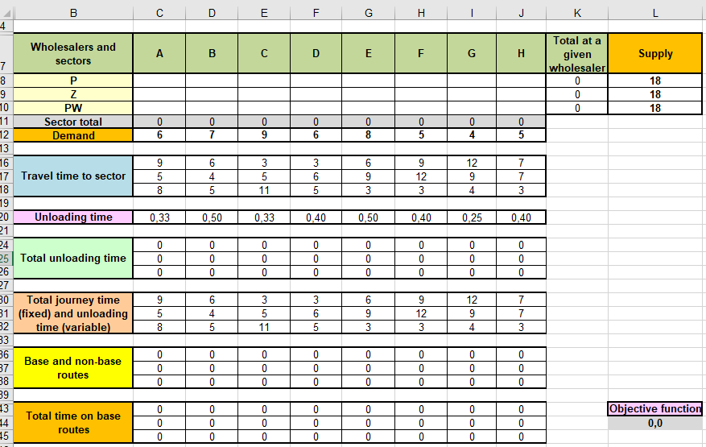
Transportni zadatak korištenjem MS Excela i Solvera – Primjer
Unos podataka u proračunsku tablicu u ovom primjeru transportnog zadatka
Veletrgovci i sektori
Ukupno u danom​ veletrgovac
Opskrbiti
Sektor ukupno
Izvor: Gaspars -Wieloch, H. u: Szymczak, M. (ur.), 2011., str. 17
Zahtjev
Vrijeme putovanja do sektora
Istovar vrijeme
Totalno rasterećenje vrijeme
Ukupno putovanje vrijeme ( fiksno ) i istovar vrijeme ( varijabla )
Baza i ne baza rute
Ukupno vrijeme u bazi rute
Cilj funkcija
Slika 3: Podaci uneseni u proračunsku tablicu u ovom primjeru transportnog zadatka

Slide 21
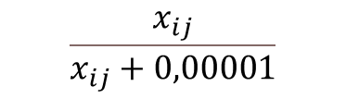
Transportni zadatak korištenjem MS Excela i Solvera – Primjer
Izračun ukupnog vremena istovara
Totalno rasterećenje vrijeme
Slika 4: Izračun ukupnog vremena istovara
Izračun
Ukupno putovanje vrijeme ( fiksno ) i istovar vrijeme ( varijabla )
Slika 5 : Izračun ukupnog putovanja vrijeme
Određivanje osnovnih i nebaznih ruta
Baza i ne= baza rute
Slika 6 : Određivanje baze i nebaze rute
$$\frac{x_{ij}}{x_{ij}+0,00001}$$
Izvor: Gaspars -Wieloch, H. u: Szymczak, M. (ur.), 2011., str. 17

Slide 22
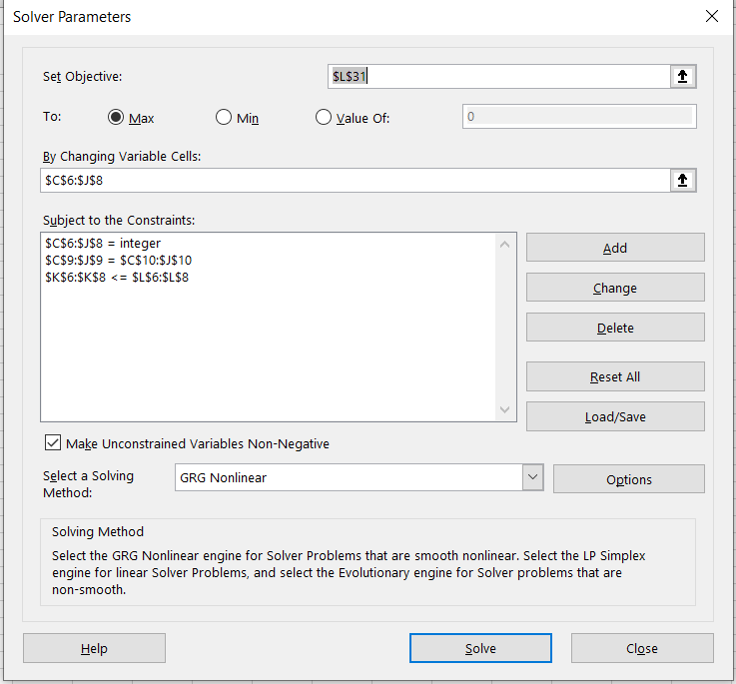
Transportni zadatak korištenjem MS Excela i Solvera – Primjer
Određivanje ukupnih troškova na osnovnim rutama
Ukupno vrijeme u bazi rute
Slika 7: Određivanje ukupnih troškova na osnovnim rutama
Rješavanje problema pomoću Rješivač
Izvor: Gaspars -Wieloch, H. u: Szymczak, M. (ur.), 2011., str. 17

Slide 23
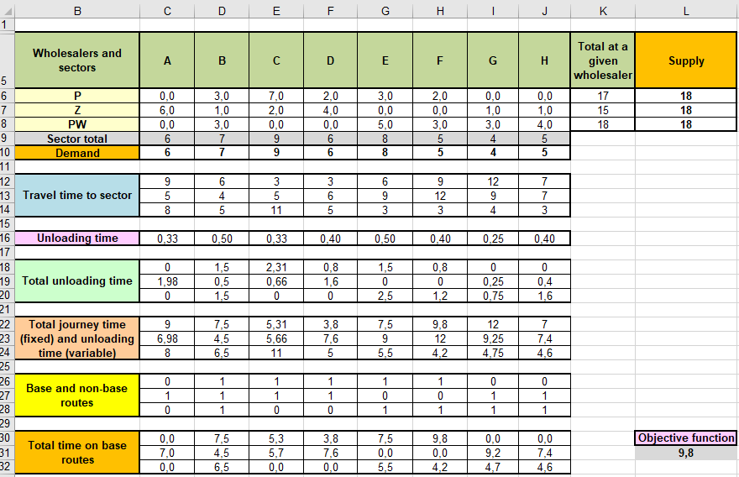
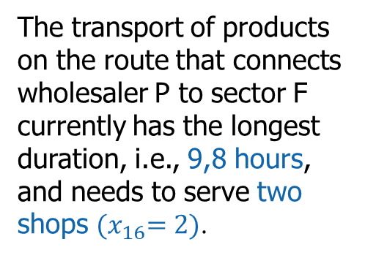
Transportni zadatak korištenjem MS Excela i Solvera – Primjer
1. rješenje
Veletrgovci i sektori
Ukupno u danom​ veletrgovac
Opskrbiti
Sektor ukupno
Prijevoz proizvoda na ruti koja povezuje veletrgovinu P sa sektorom F trenutno ima najduže trajanje, tj. 9 , 8 sati i treba opsluživati dvije trgovine ${(x}_{16}=2)$.
Zahtjev
Vrijeme putovanja do sektora
Istovar vrijeme
Totalno rasterećenje vrijeme
Ukupno putovanje vrijeme ( fiksno ) i istovar vrijeme ( varijabla )
Izvor: Gaspars -Wieloch, H. u: Szymczak, M. (ur.), 2011., str. 22
Baza i ne baza rute
Ukupno vrijeme u bazi rute
Cilj funkcija
Slika 9 : Prvo rješenje zadatka
Izvor: Gaspars -Wieloch, H. u: Szymczak, M. (ur.), 2011., str. 17

Slide 24
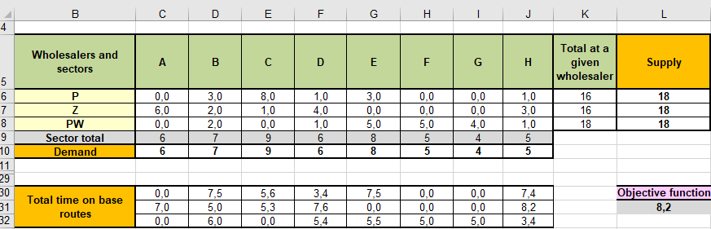
Transportni zadatak korištenjem MS Excela i Solvera – Primjer
2. rješenje
Veletrgovci i sektori
Ukupno u danom​ veletrgovac
Opskrbiti
Sektor ukupno
Zahtjev
Ukupno vrijeme u bazi rute
Cilj funkcija
U njemu je vrijedno uključiti uvjet x_28≤2, tj. $J$9≤2, jer će tada pridonijeti smanjenju vremena isporuke na ZH ruti za najmanje 0,4 sata (vrijeme istovara za proizvode u sektoru H tada će biti 8 , 2-0 , 4=7 , 8 sati )
Izvor: Gaspars -Wieloch, H. u: Szymczak, M. (ur.), 2011., str. 22
Slika 10: Drugo rješenje zadatka
Izvor: Gaspars -Wieloch, H. u: Szymczak, M. (ur.), 2011., str. 17

Slide 25
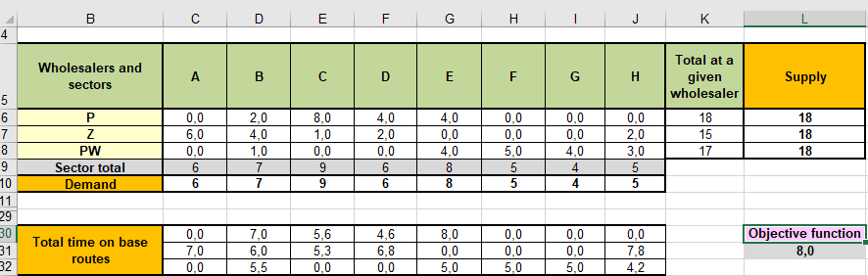
Transportni zadatak korištenjem MS Excela i Solvera – Primjer
3. rješenje
Veletrgovci i sektori
Ukupno u danom​ veletrgovac
Opskrbiti
Sektor ukupno
Zahtjev
Ukupno vrijeme u bazi rute
Cilj funkcija
Vrijeme na ZH ruti smanjilo se na 7,5 sati , ali je najdulje vrijeme zabilježeno na PE ruti (8 sati).
Izvor: Gaspars -Wieloch, H. u: Szymczak, M. (ur.), 2011., str. 23
Slika 11 : Treće rješenje zadatka optimizacije .
Izvor: Gaspars -Wieloch, H. u: Szymczak, M. (ur.), 2011., str. 17

Slide 26
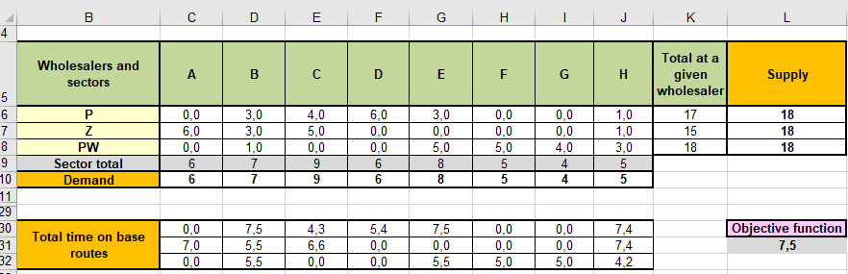
Transportni zadatak korištenjem MS Excela i Solvera – Primjer
4. rješenje
Veletrgovci i sektori
Ukupno u danom​ veletrgovac
Opskrbiti
Sektor ukupno
Zahtjev
Ukupno vrijeme u bazi rute
Cilj funkcija
Najduže vrijeme dostave je već samo 7,5 sati. Nakon uvođenja ograničenja na rute, koje sada određuju vrijednost funkcije cilja: x_12≤2, koji je $D$8≤2 i x_15≤2, koji je $G$8≤2 .
Izvor: Gaspars -Wieloch, H. u: Szymczak, M. (ur.), 2011., str. 23
Slika 12: Četvrto rješenje zadatka optimizacije .
Izvor: Gaspars -Wieloch, H. u: Szymczak, M. (ur.), 2011., str. 17

Slide 27

Transportni zadatak korištenjem MS Excela i Solvera – Primjer
5. rješenje
Uspoređujući rezultate dobivene u četvrtom i petom rješenju, moglo bi se završiti s implementacijom četvrte opcije zbog male razlike u vremenu (7, 5-7 , 4=0 , 1 h).
Veletrgovci i sektori
Ukupno u danom​ veletrgovac
Opskrbiti
Sektor ukupno
Zahtjev
Ukupno vrijeme u bazi rute
Cilj funkcija
Pretpostavka za optimalno rješenje zadatka je da se najduže vrijeme dostave od 7,4 sata bilježi na dvije relacije: PH i ZH. Svaki će sektor biti opskrbljen kompletima u skladu s prijavljenom potražnjom. Zalihe PW veletrgovaca bit će maksimalno iskorištene. Za opskrbu lanca supermarketa bit će potrebno 13 kamiona .
Izvor: Gaspars -Wieloch, H. u: Szymczak, M. (ur.), 2011., str. 23
Slika 13: Peto rješenje zadatka
Izvor: Gaspars -Wieloch, H. u: Szymczak, M. (ur.), 2011., str. 17

Slide 28
Sažetak
Glavna zadaća prometa je potpuno i pravovremeno zadovoljiti prometne potrebe nacionalnog gospodarstva i stanovništva, povećati učinkovitost i kvalitetu prometne mreže
Optimizacijski model prometnog sustava pruža metode i znanstvene alate za upravljanje prometnim sustavom
Optimizacija u transportu je vrlo širok pojam koji pokriva niz procesa
Primjer transportnog zadatka koristeći MS Excel predstavljen je Solver tijekom predavanje

Slide 29
Hvala na pažnji

